Slide 1

DM1701_OPENGD77
硬件：BAOFENG宝锋 DM1701、DM1701A、DM1701B
CPS:OpenGD77 CPS
固件： MD9600-CSV(2571V5)-V26.45.bin
OpenGD77 CPS_2023.09.15
编程软件下载地址
https://www.opengd77.com/downloads/CPS/Latest/OpenGD77CPSInstaller_R2023.05.08.01.exe
https://www.opengd77.com/downloads/MDUV380_DM1701/Firmware/Latest/OpenDM1701.bin
功能操作指南下载地址https://github.com/LibreDMR/OpenGD77_UserGuide/blob/master/OpenGD77_User_Guide_CN.md

Slide 2
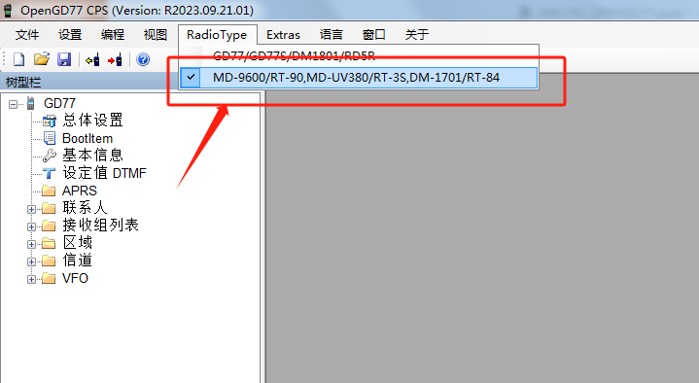
无线电类型选择

Slide 3
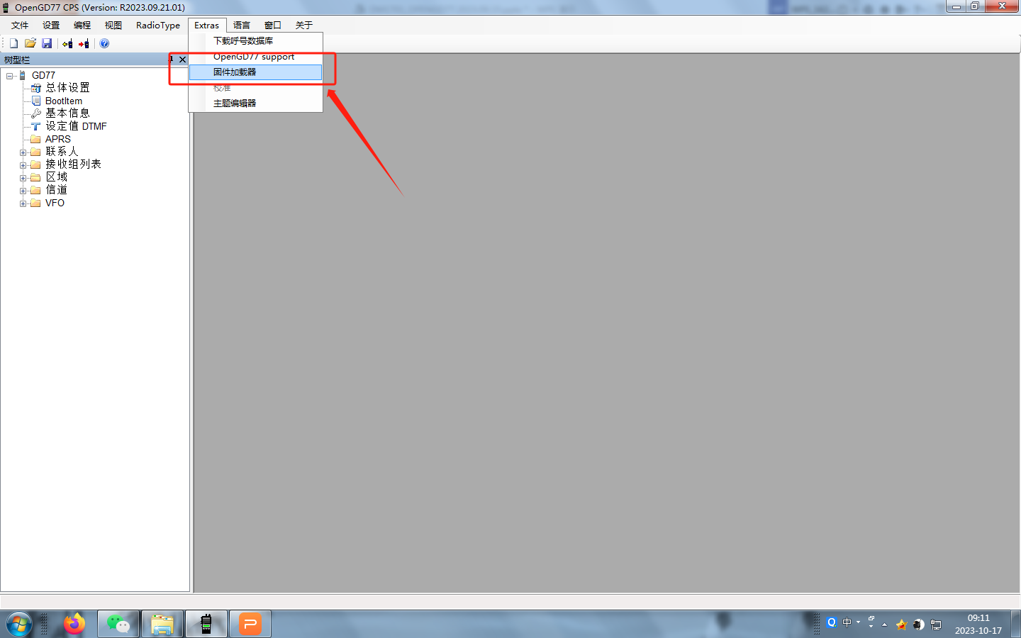
固件下载：Extras>Firmware loader

Slide 4
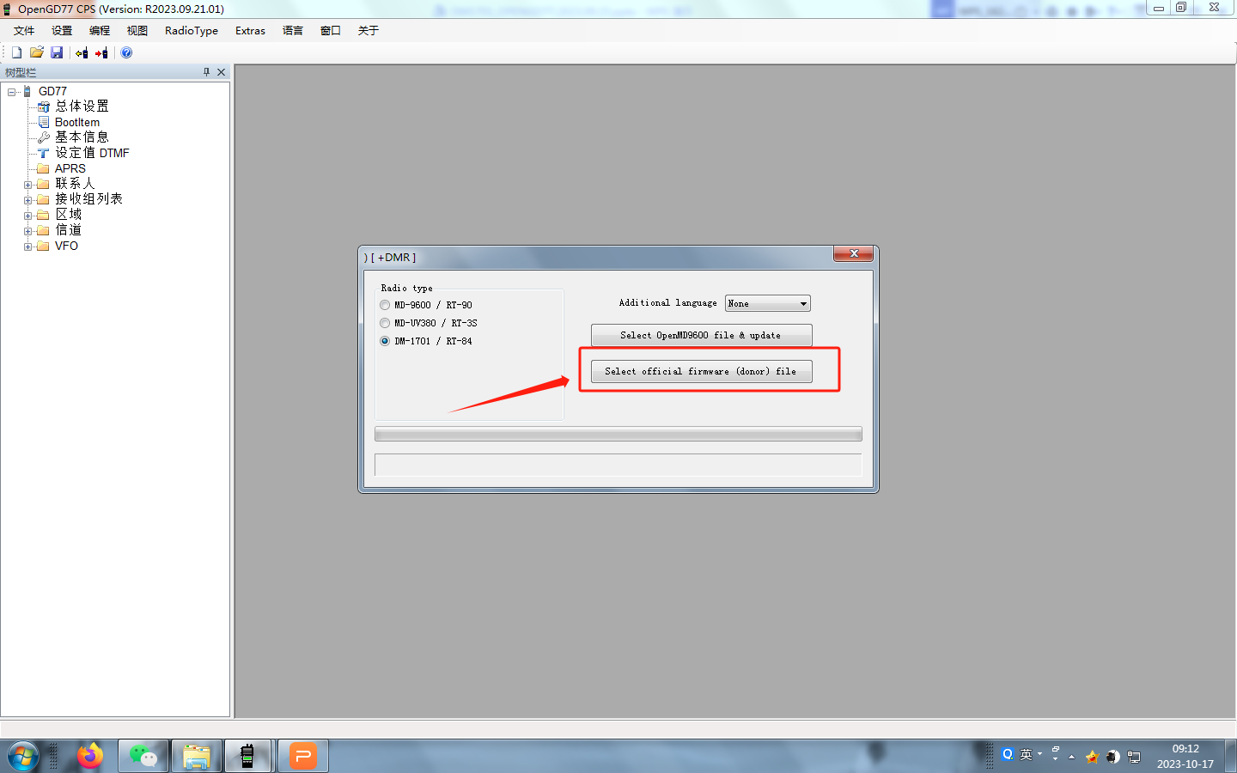
选择机型及固件：
DM-1701/RT-84>>Select official firmware (donor) file

Slide 5
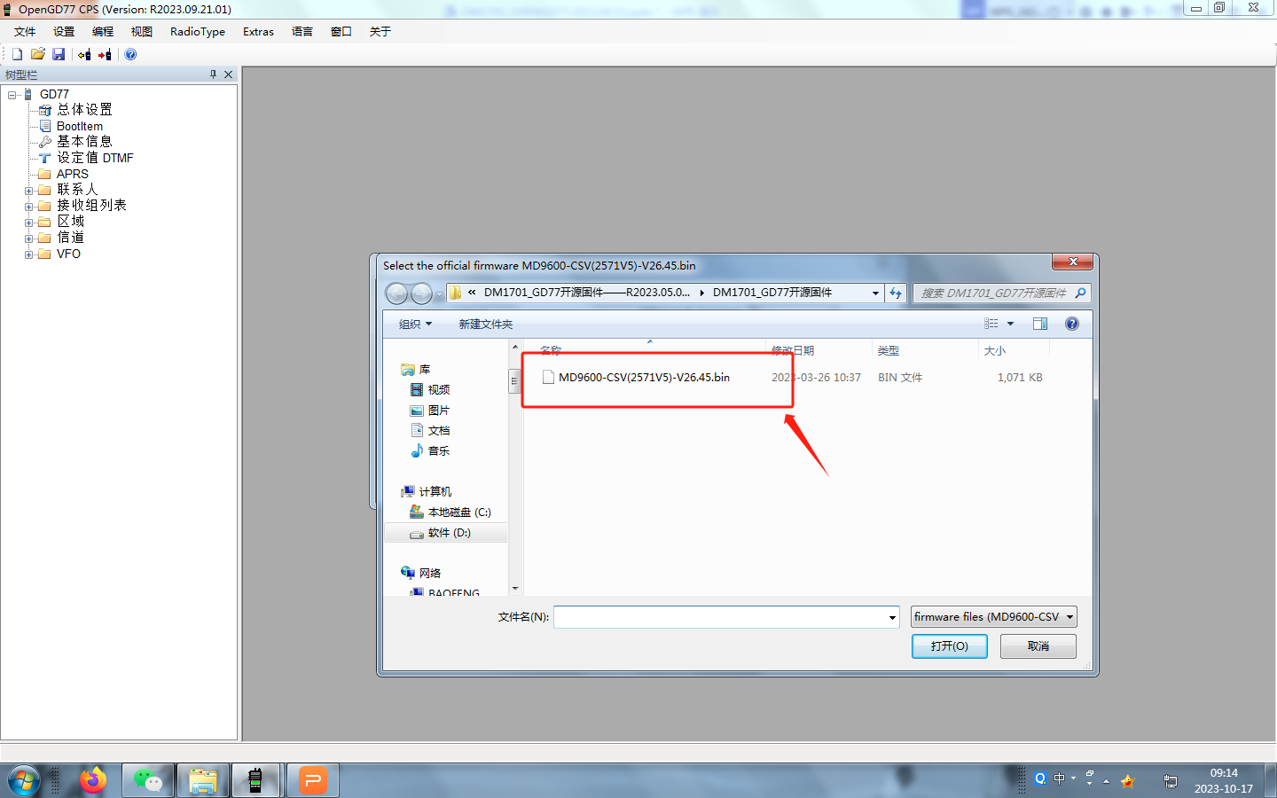
选择MD9600-CSV(2571V5)-V26.45.bin, 并且打开

Slide 6
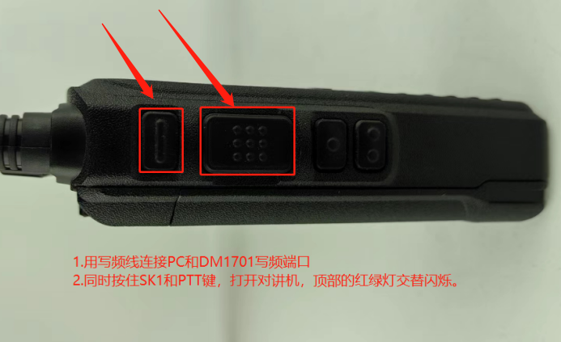
连接写频线，同时按住PTT和SK1 (PTT上方) 键打开对讲机，进入固件升级模式（红绿灯交替闪烁）

Slide 7
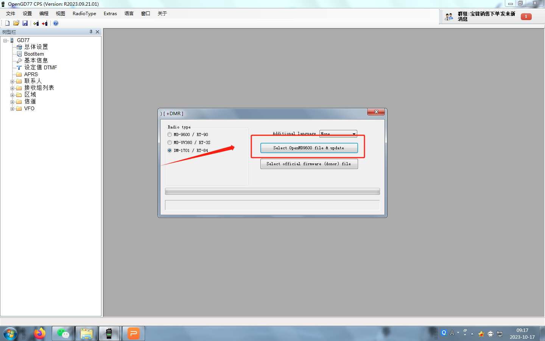
选择开源固件：
>>Select openMD9600 file & update

Slide 8
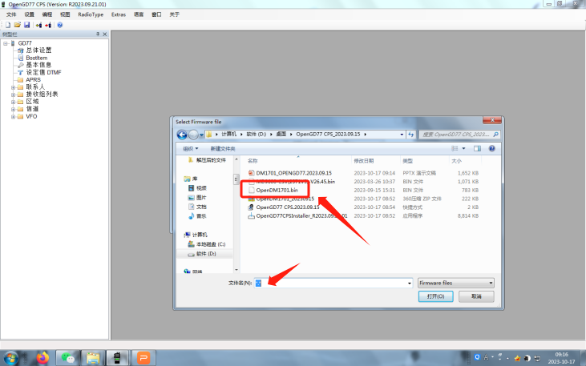
选择固件文件
>>OpenDM1701.bin(文件名（N）：输入>>*.*>>Enter查询bin文件)

Slide 9
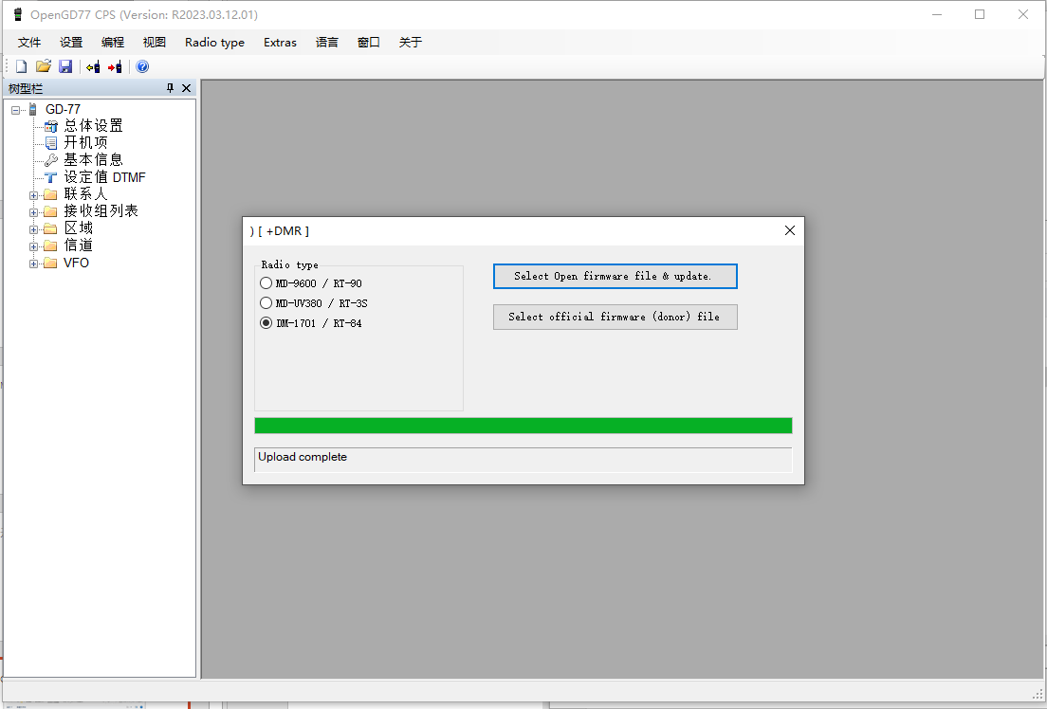
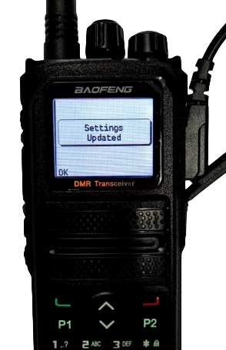
确定选择，进入刷机状态；
刷机完成显示如对讲机界面。

Slide 10
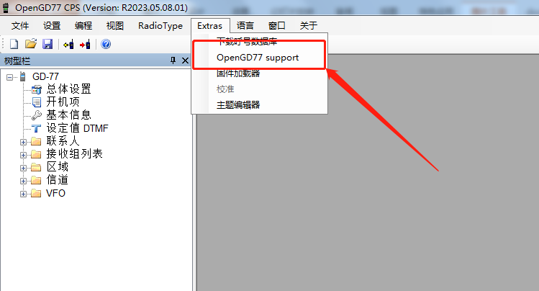
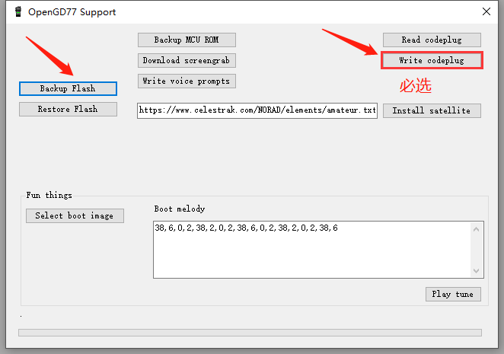
写入代码插件：
Extras >> OpenGD77 support >> Write codeplug

Slide 11
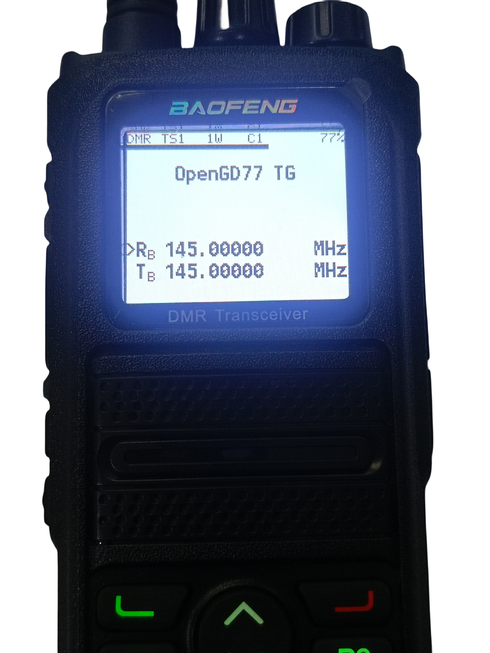
固件升级成功完成
对讲机开机显示如图所示：
1
Thank you very much for choosing OpenGD77 .
2
Wishing you a pleasant life !

